Slide 1
Focus
เกณฑ์การให้คะแนน
การอ่านรู้เรื่องและสื่อสารได้
(Literacy)
ป. 3 และ ป.6

Slide 2
กรรมการเตรียมก่อนสอบอ่าน
บทอ่านมี 5 บท
เตรียมสลากเลข 1 – 5 นับเป็น 1 ชุด
ถ้ามีนักเรียน 1 คน
ให้เตรียมสลาก เลข 1 - 5 = 1 ชุด
ถ้ามีนักเรียนในห้องสอบ 15 คน
ให้เตรียมสลาก 1-5 = 3 ชุด

Slide 3
ถ้ามีนักเรียนในห้องสอบ 9 คน
ให้เตรียมสลาก 1-5 = ชุด
2
ถ้ามีนักเรียนในห้องสอบ 32 คน
ให้เตรียมสลาก 1-5 = ชุด
7

Slide 4
สรุป จำนวน “ชุด” ของสลากบทอ่าน
ห้องละ ประมาณ 35 คน
จำนวนนักเรียน (คน) | จำนวนสลาก (ชุด)
1 - 5 | 1
6 – 10 | 2
11 - 15 | 3
16 - 20 | 4
21 - 25 | 5
26 - 30 | 6
31 - 35 | 7

Slide 5
ป.3
ตรวจสอบ รอบที่ 1 จับสลากบทอ่าน (ทิ้งสลากที่จับได้)
อ่านออกเสียง
บทอ่าน
(ที่มีคำ 9
ประเภท
เด็กปกติอ่าน 5 นาที
เด็กพิเศษ 6 นาที )

Slide 6
คำไม่มีตัวสะกด | 10 คำ | 5 คะแนน
คำสะกดตรงมาตรา | 10 คำ | 5 คะแนน
คำสะกดไม่ตรงมาตรา | 5 คำ | 5 คะแนน
คำสระลดรูป | 5 คำ | 5 คะแนน
คำสระเปลี่ยนรูป | 5 คำ | 5 คะแนน
คำควบกล้ำ | 5 คำ | 5 คะแนน
คำอักษรนำ | 5 คำ | 5 คะแนน
คำมีรูปวรรณยุกต์ | 5 คำ | 5 คะแนน
คำมีตัวการันต์ | 5 คำ | 5 คะแนน
 | 55 คำ | 45 คะแนน

Slide 7
ตรวจสอบ รอบที่ 2 อ่านเรื่องเดิมอีกครั้ง
(เด็กปกติภายใน 4 นาที เด็กพิเศษ 5 นาที)
หรือ
อ่านออกเสียง
อ่านในใจ
ก็ได้ตามที่เด็กถนัด
หยุดอ่านทันทีเมื่อหมดเวลา

Slide 8
เมื่อหมดเวลาอ่าน กรรมการอ่านคำถามนักเรียน
“พูด”
ตอบคำถาม 5 คำถาม
(ให้เวลาตอบ
1 นาทีต่อ 1 คำถาม)
กรรมการบันทึกคำตอบในแบบของ
บทอ่านนั้น ข้อละ 1 คะแนน

Slide 9
ถ้านักเรียน ป.3 อ่านบทอ่านไม่จบ
ก็ให้คะแนนเฉพาะคำที่ได้อ่าน
ถ้านักเรียน ป.3 อ่านคำที่มีเลขกำกับผิด
แต่อ่าน “คำเดียวกัน” ที่ไม่มีเลขกำกับถูก
ถือว่านักเรียนอ่านคำนั้น “ถูกต้อง”
ให้คะแนนตามเกณฑ์คำนั้น

Slide 10
การบันทึกการอ่านของกรรมการ
ขณะนักเรียนอ่านออกเสียง
✗
อ่านสะกดคำผิด
อ่านข้ามคำ
อ่านเพิ่มคำ

Slide 11
การบันทึกการอ่านของกรรมการ
ขณะนักเรียนอ่านออกเสียง
⋅ ➢
อ่านลังเล ไม่แน่ใจ
อ่านซ้ำคำ
แบ่งวรรคตอนไม่ถูกต้อง

Slide 12
กรณีนักเรียนอ่านออกเสียงจบเรื่อง
1
นับรวมคำที่อ่านผิดทั้ง 6 ลักษณะ
2
นำคำที่อ่านผิดมาหักออกจาก 200
3
หารจำนวนคำที่เหลือจากข้อ 2 ด้วย 4

Slide 13
กรณีนักเรียนอ่านออกเสียงไม่จบเรื่อง
1
นับรวมคำที่อ่านผิดทั้ง 6 ลักษณะ
2
นับจำนวนคำที่ยังไม่ได้อ่านรวมกับข้อ 1
3
นำผลรวมคำจากข้อ 2 มาหักออกจาก 200
4
หารจำนวนคำที่เหลือในข้อ 3 ด้วย 4

Slide 14
การแปลผลคะแนน ป.3 และ ป.6
ความสามารถในการอ่านรู้เรื่องและสื่อสารได้
ระดับคุณภาพอ่านออกเสียง | ระดับคุณภาพความเข้าใจในการอ่าน | ความหมาย
ดี | ดี | ดี
ดี | พอใช้ | พอใช้
พอใช้ | ดี
พอใช้ | พอใช้

Slide 15
การแปลผลคะแนน ป.3 และ ป.6
ความสามารถในการอ่านรู้เรื่องและสื่อสารได้
ระดับคุณภาพอ่านออกเสียง | ระดับคุณภาพความเข้าใจในการอ่าน | ความหมาย
พอใช้ | ปรับปรุง | ปรับปรุง
ปรับปรุง | พอใช้
ปรับปรุง | ปรับปรุง

Slide 16
การแปลผลคะแนน ป.3 และ ป.6
ความสามารถในการอ่านรู้เรื่องและสื่อสารได้
ระดับคุณภาพอ่านออกเสียง | ระดับคุณภาพความเข้าใจในการอ่าน | ความหมาย
อ่านไม่ได้ | ปรับปรุง | ความสามารถในการอ่านระดับ “อ่านไม่ออก”
อ่านไม่ได้ | ไม่มีความเข้าใจในการอ่าน

Slide 17
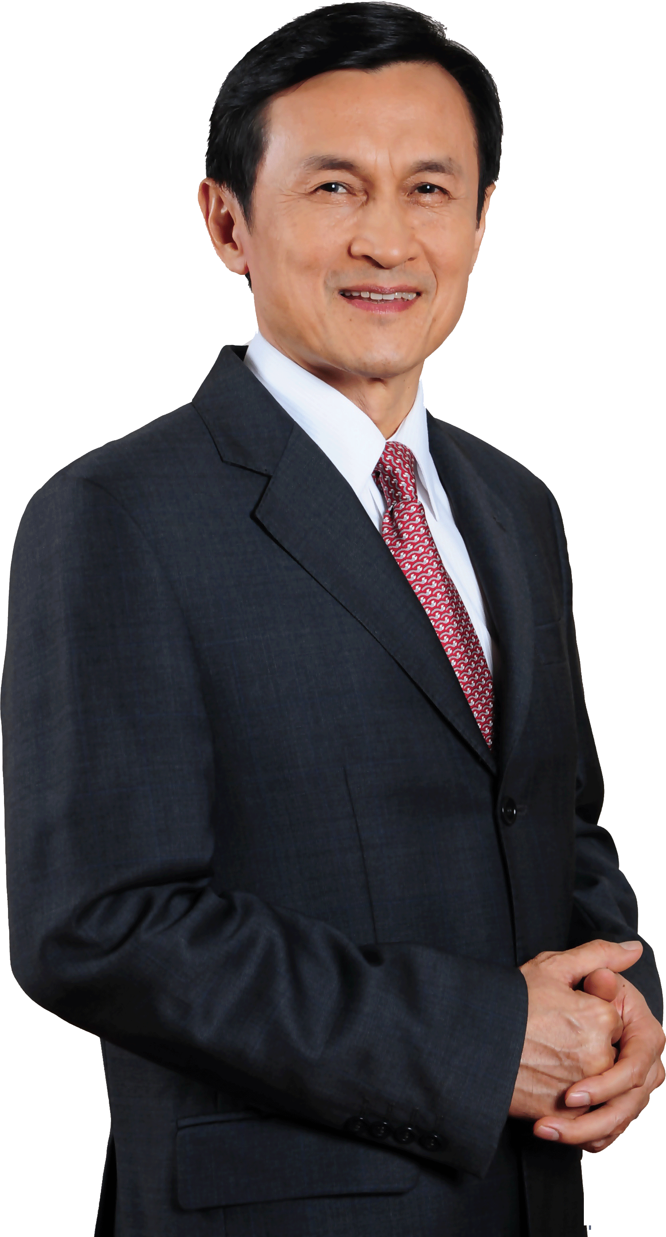
วัตถุประสงค์
มุ่งวัดความสามารถในการอ่านออกเสียงและความเข้าใจในการอ่านของนักเรียนในระดับชั้น ป.3 และ ป.6 เพื่อพัฒนาให้นักเรียนมีความสามารถในการอ่านออกและการอ่านอย่างรู้เรื่อง
นโยบายเร่งด่วนของ
รมว.กระทรวงศึกษาธิการ
ช่วยกันลดปัญหา
“การอ่านไม่ออกเขียนไม่ได้”
ของนักเรียนระดับประถมศึกษาทั่วประเทศ

Slide 18
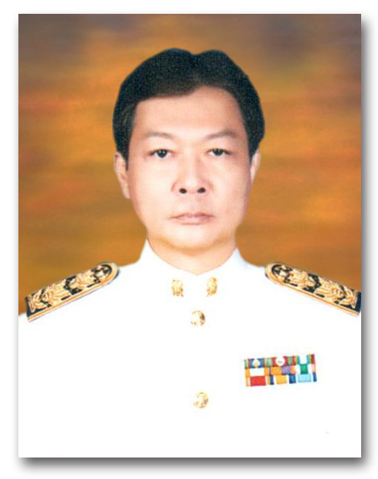
นายกนก อินทรพฤกษ์ ผอ.สำนักทดสอบทางการศึกษา สพฐ.
การตรวจสอบคัดกรองครั้งนี้ เน้นการอ่านเพียงอย่างเดียวก่อน
ส่วนการเขียนโปรดรอตอนต่อไป

